Slide 1

重构链上契约：
DAO 治理困局与双轨制解法
Re-Engineering the Contract: DAO Governance & The Dual-Class Solution

Slide 2
DAO 的治理困局
当"资合"遭遇链上现实
Why "One Token One Vote" is Failing
❌ 一币一票 (The Trap)
📉 利益错配 (The Conflict)
😴 治理冷漠 (The Apathy)
现象： 巨鲸垄断，散户失语。
HODLer (持币者)： 追求短期币价泵升。
理性的无知： 投票成本 > 收益。
本质： 错误的"资合"逻辑路径依赖。
BUIDLer (建设者)： 追求协议长期存活。
结论： 激励投票是治标，筛选门槛才是治本。

Slide 3
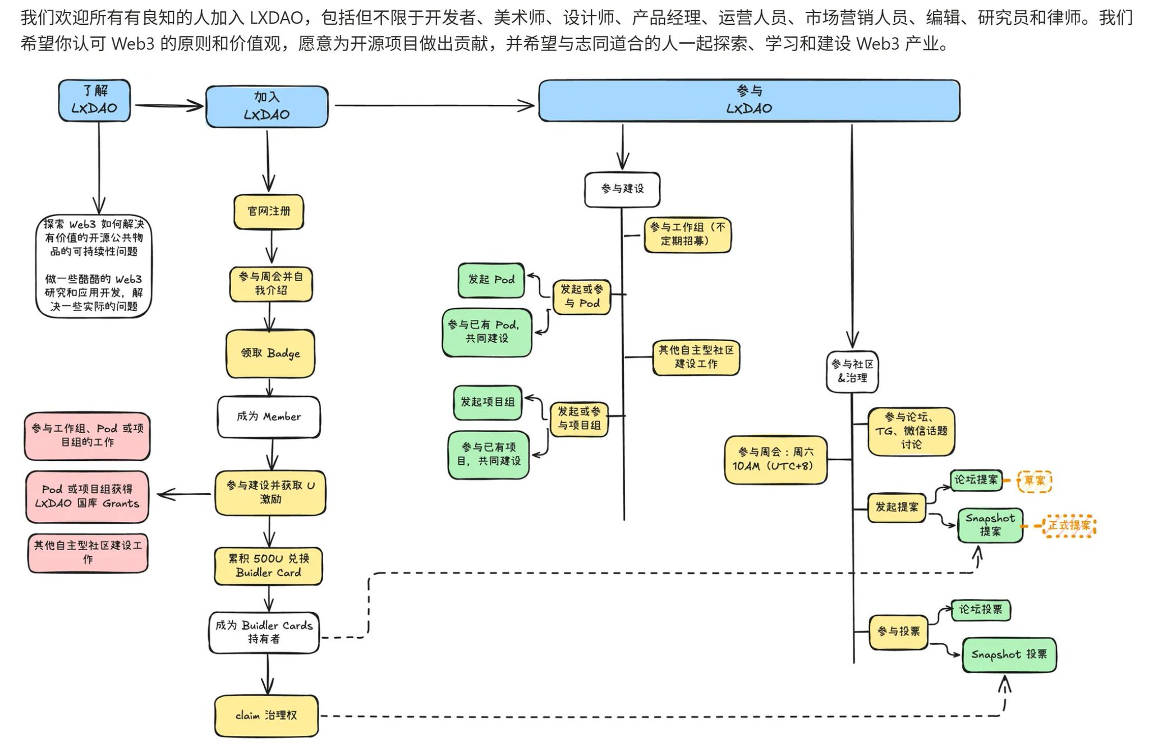
LXDAO 的解法
回归“人合”性
Mechanism Redesign: Labor over Capital
Token (ERC-20)
Builder Card (SBT)
角色： LP (有限合伙人)
角色： GP (普通合伙人)
权利： ✅ 享受分红 (Yield)
❌ 放弃投票 (No Vote)
权利： ❌ 不分红利 (No Yield)
✅ 独享治理 (Governance)
定义： 金融资本
定义： 人力资本
Source：LXDAO.io

Slide 4



前瞻洞察
从 IPO 到资产编程
Asset Programming: Reshaping Financial Paradigms
传统 IPO 模式
Web3 RWA 范式
权利高度捆绑 (Bundled Rights) > 收益权≈治理权 ≈控制权 >合规成本外溢
权利精准解耦 (Unbundled Rights) > 将收益权/治理权 /控制权分层配置 >提升效率，降低合规摩擦
三层架构
⚙ 执行层 (Execution)
🛡️ 控制层 (Control)
规则： 机器可执行规则
💲 金融层 (Financial)
权限： 专业化管理与问责
效果： 减少任意性干预
代码：收益分配自动化
载体： SBT/ Admin Key (经 KYC 验证)
载体： ERC-20 (类 REITs)

Slide 5
契约与代码的共生
The Symbiosis: Legal Engineering's Mission
代码 (Code)
法律 (Law)
负责 确定性 (Determinism)
负责 解释与衡平 (Interpretation& Equity)
负责 可验证执行 (Verifiable)
负责 争议解决与外部强制 (Recourse&Enforcement)
“我们不是要用代码取代法律，而是要把能自动化的交给代码，需要裁量的交给法律。"

Slide 6


作者 Alex Fan
Cornell alum | Law + Finance + Web3
Turning protocol mechanics into enforceable risk controls.
Github Note
X：@itsAlexFan

